Slide 1
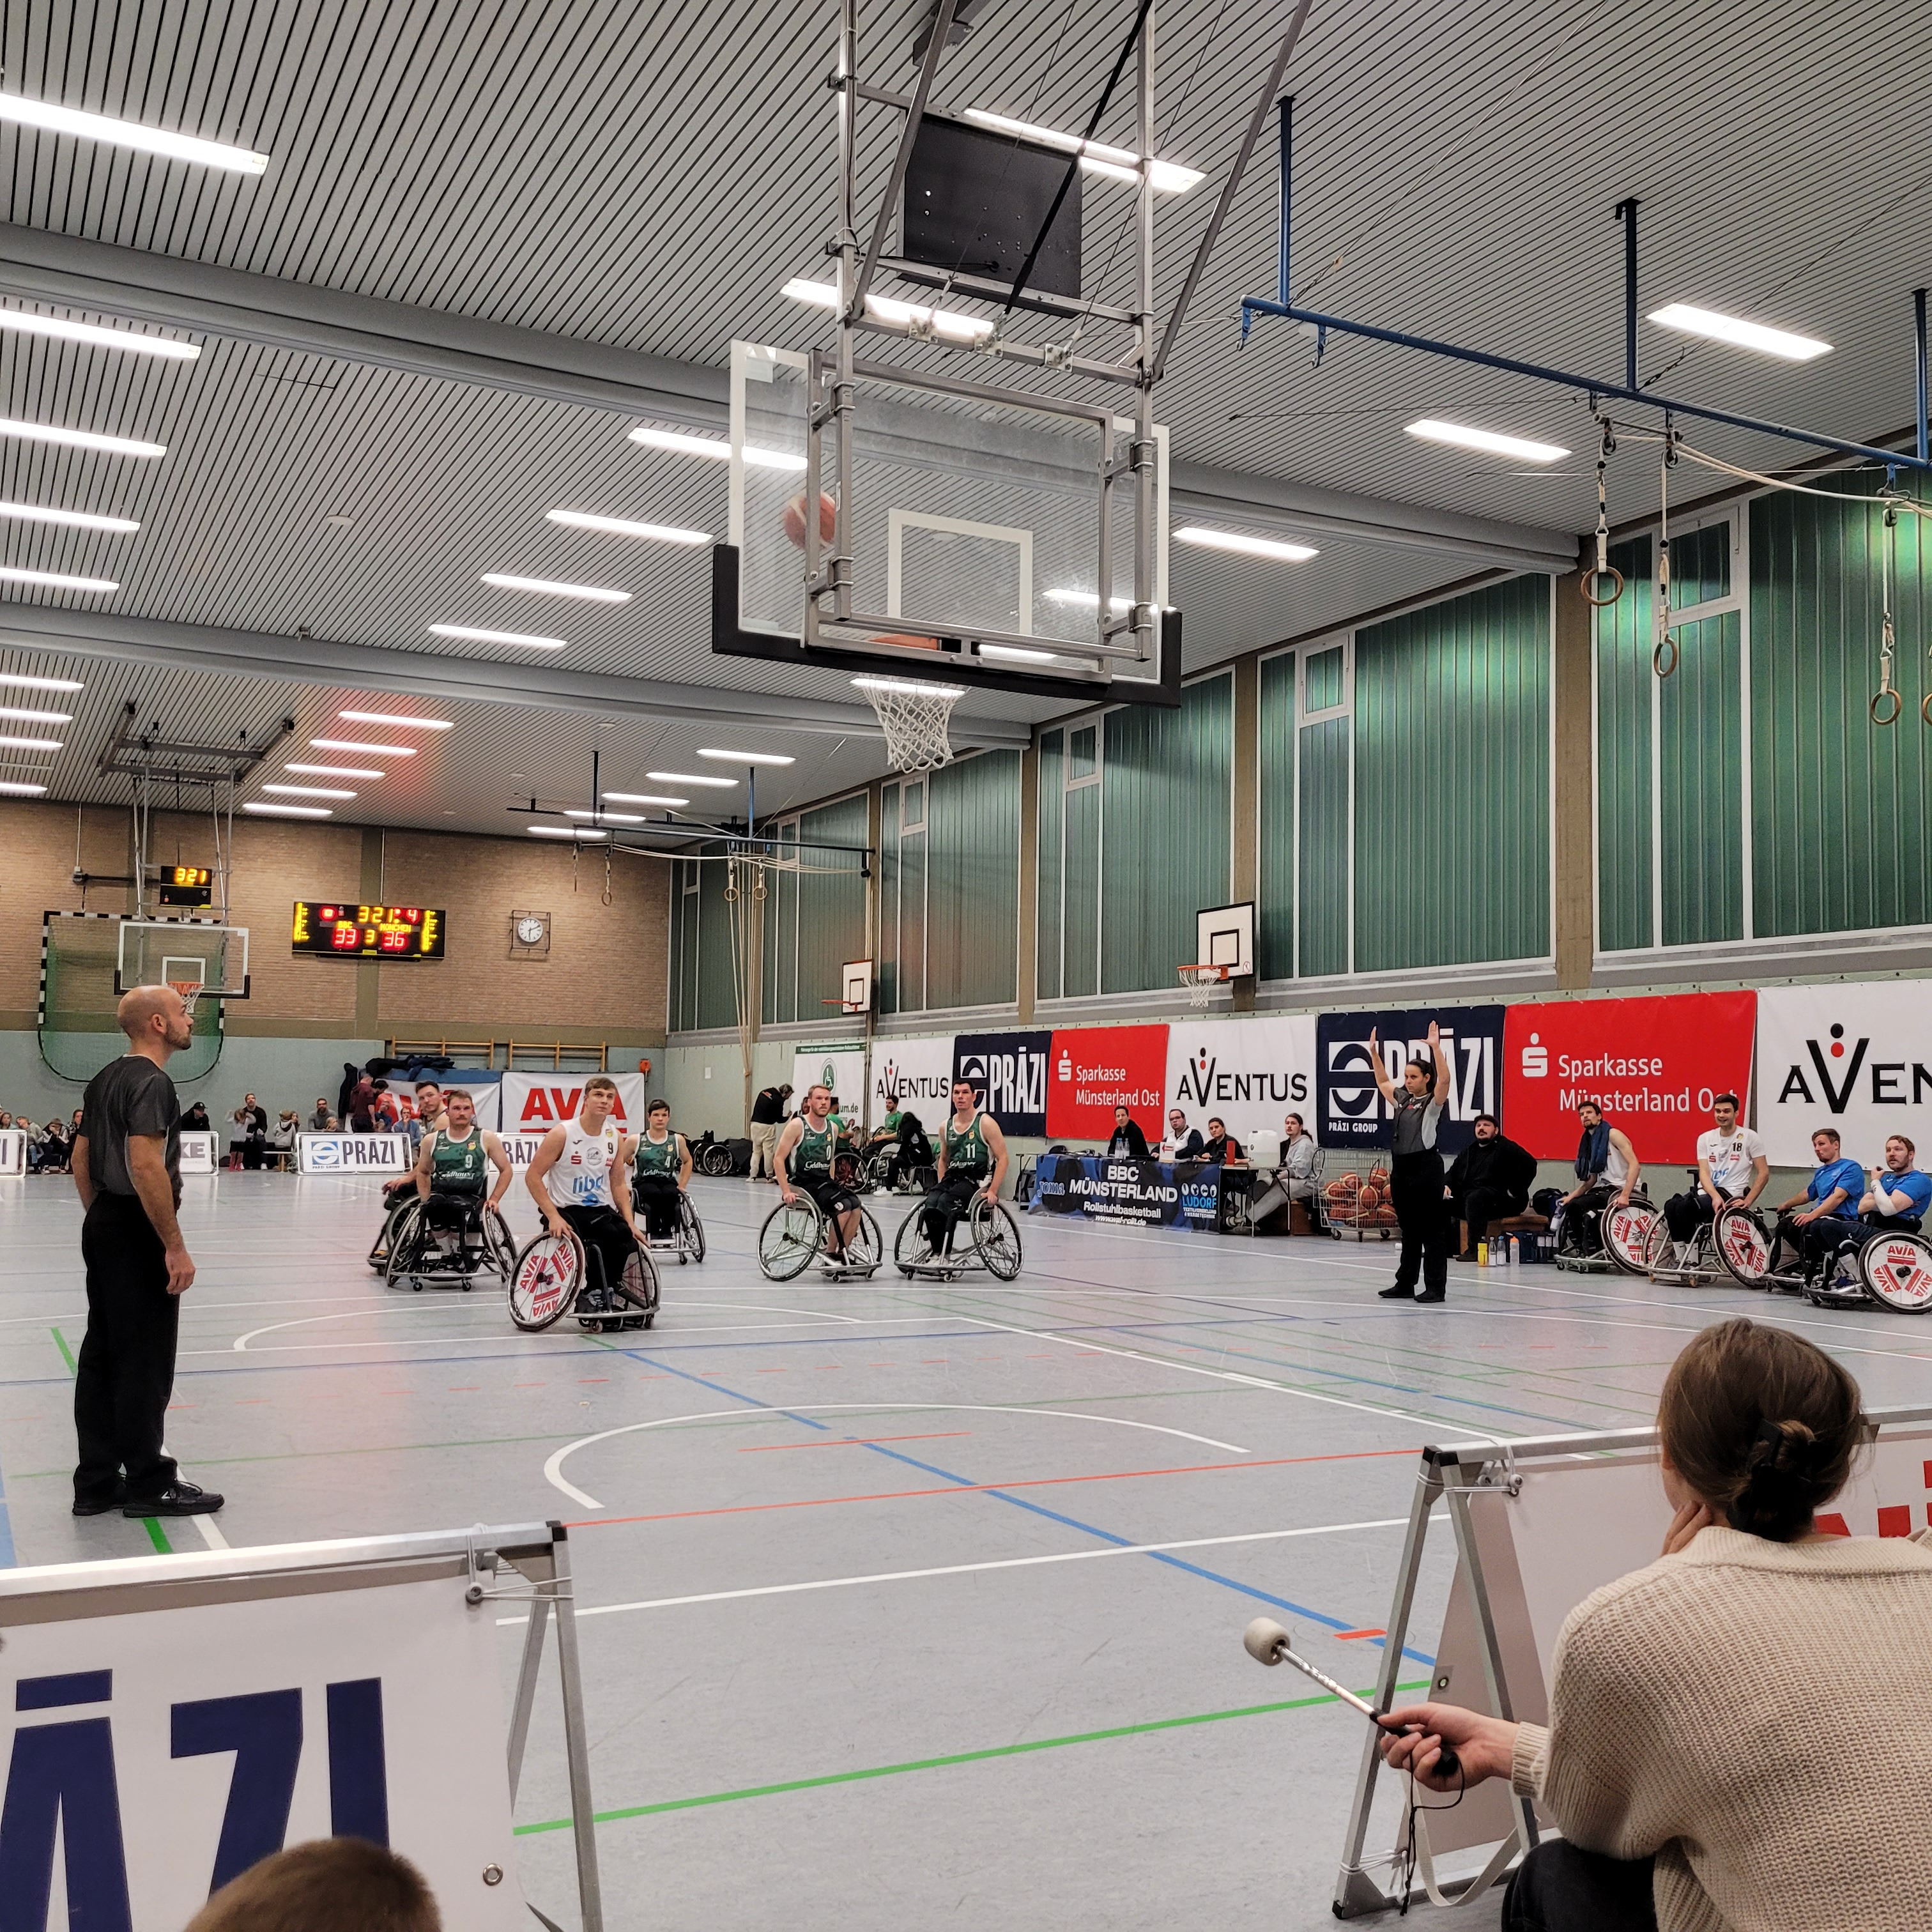
Das Warendorfer Sportkonzept – WSK
Sport-, Vereinswesen- u. Ehrenamtsausschuss am 18.03.25
Notes:
Das Bild kann über „Hintergrund formatieren“ (Rechtsklick auf dem Bild) geändert werden.

Slide 2
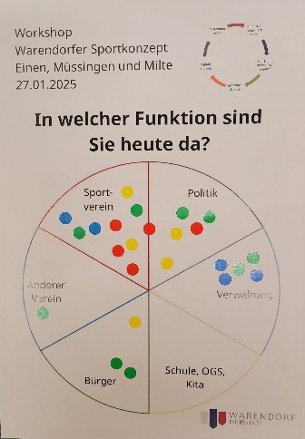
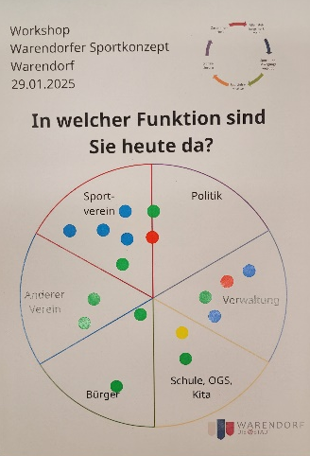
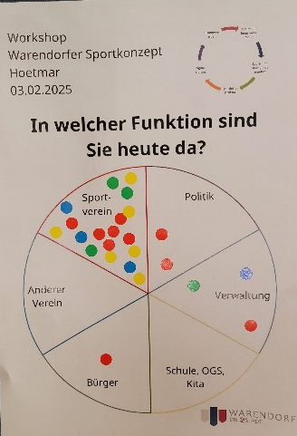
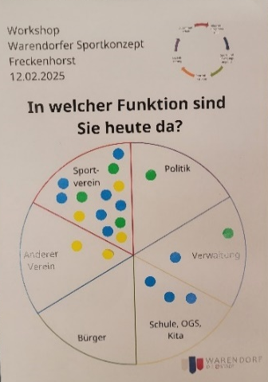
Die Workshops
Workshops in Einen-Müssingen-Milte (27.01.), Warendorf (29.01.),
Hoetmar (03.02.), Freckenhorst (12.02.)
insgesamt ca. 80 Teilnehmer/innen
aus Politik, Bürgerschaft, Vereine (Sportvereine und andere Vereine), Schule/OGS/Kita, Verwaltung
Moderation durch Stadtsportverband/Peter Huerkamp und Team Sport/ Maria Kunstleve, Unterstützung als Tischpaten durch Team Schule und Sport

Slide 3
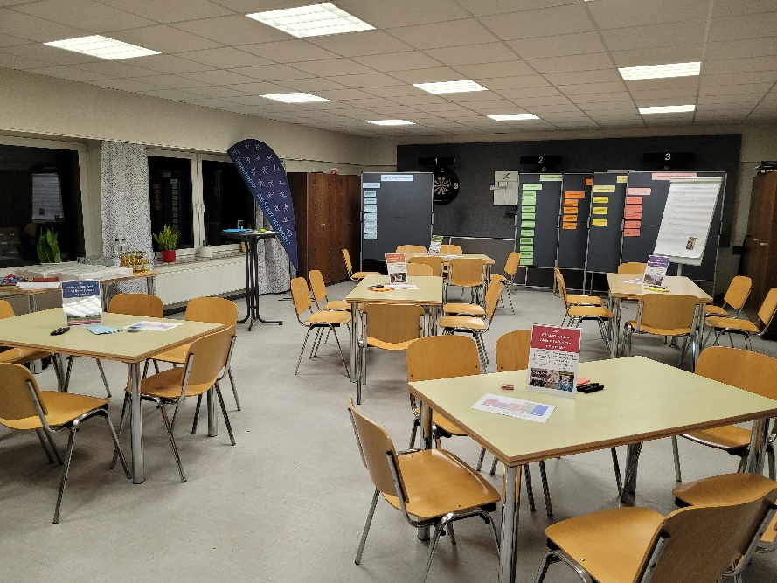
Workshop | World-Café

Slide 4
Ergebnisse / Ideen / Anregungen
Ziel 1 | Sport- und Bewegungsangebot
  Freckenhorst:
  Kooperation Ganztag / Vernetzung Verein, Kita, Schule / Reitsport
  Angebot Sportabzeichen / Bundesjugendspiele / Rehasport
  Hoetmar:
  Kooperation Ganztag (Unterstützung Bundesfreiwilligendienst)
  Fehlende Hallenzeiten
  Milte – Einen – Müssingen:
  Ehrenamtsförderung (längerfristiges Ehrenamt, -börse)
  Kooperation Ganztag / Vernetzung Verein, Schule, OGS
  Bewegungsflächen für alle Altersgruppen
  Warendorf:
  Stadtmeisterschaften (verschiedene Sportarten)
  Bedarfsabfrage Schulen
  Sporttag/Sportwoche (Schule, Sportvereine) incl. Turnier

Slide 5
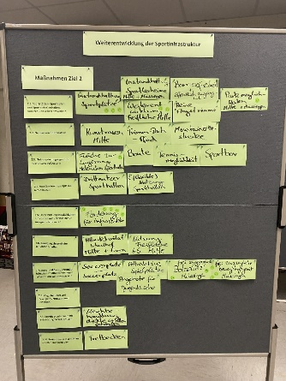
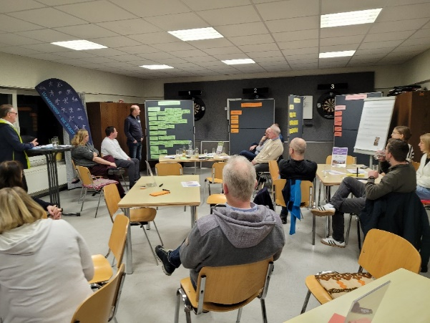
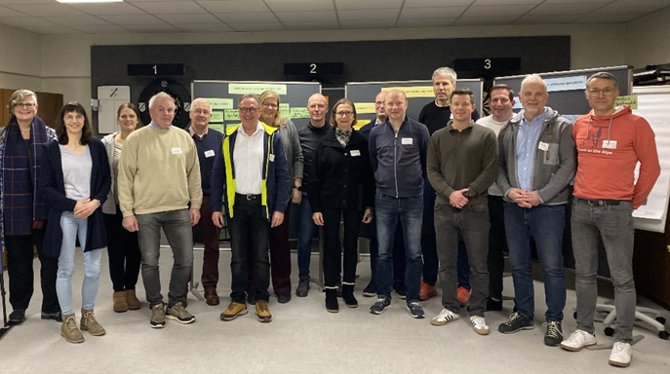
Workshop | Impressionen
Einen – Müssingen – Milte (27.01.2025)

Slide 6
Ergebnisse / Ideen / Anregungen
Ziel 2 | Sportinfrastruktur
  Freckenhorst:
  Sportplatz Feidiek (zusätzlicher Kunstrasenplatz, Parkplätze, Glasfaseranschluss)
  Sanierungskonzept / Nutzung Bürgerenergiegesetz
  Neue Sporthalle (Bandenwerbung)
  Bewegungsfreundliche Schulhöfe
  Trendsport (Padel-Anlage)
  Hoetmar:
  Sportplatz / Tennisplatz Am Wiebusch (Umkleiden, Duschen, Toiletten, Flutlicht Tennisplatz, neue Brücke)
  Erweiterung Sporthalle / Mehrzweckhalle
  2. Beachvolleyballfeld
  Sport im öffentlichen Raum (Basketball, Soccer, Trimm-Dich…)

Slide 7
Ergebnisse / Ideen / Anregungen
Ziel 2 | Sportinfrastruktur
  Einen – Müssingen – Milte:
  Sanierung / Instandhaltung Sportanlagen (Parkmöglichkeiten)
  Vereinseigene Anlagen (Förderung Infrastruktur)
  Sport im öffentlichen Raum Müssingen (Bewegungsgeräte, Bolzplatz)
  Weiterentwicklung Freifläche (Milte)
  Sporthallen (Lagerung von Materialien)
  Warendorf:
  Sanierung/Instandhaltung Sportstätten (Bedarfe ermitteln, Beleuchtung)
  Verlässliche Nutzungsmöglichkeiten (Schulhöfe, Freiflächen)

Slide 8
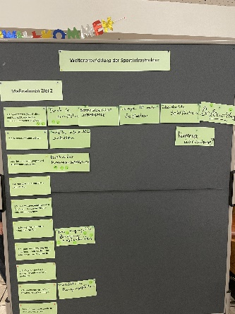
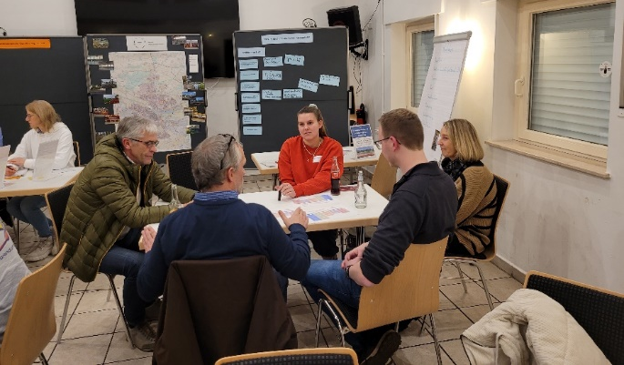
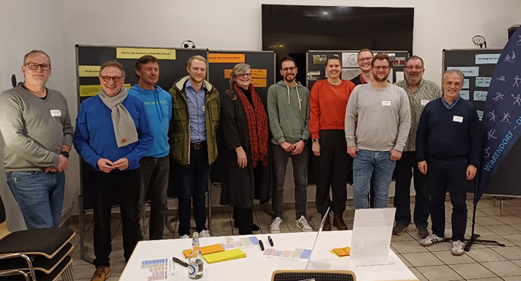
Workshop | Impressionen
Warendorf (29.01.2025)

Slide 9
Ergebnisse / Ideen / Anregungen
Ziel 3 | Digitalisierung
  Freckenhorst
  WLAN
  Hoetmar:
  Digitale Schlüsselverwaltung
  WLAN
  Einen – Müssingen – Milte:
  -
  Warendorf:
  Unterstützung der Vereine

Slide 10
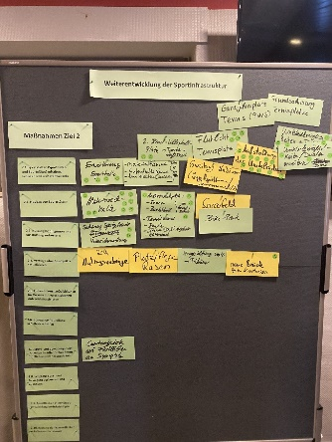
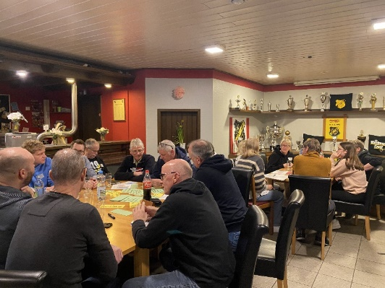
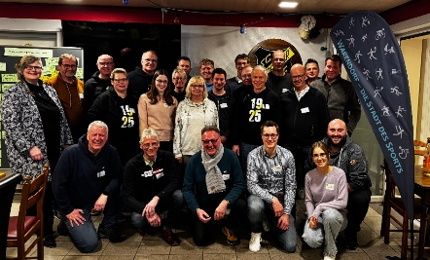
Workshop | Impressionen
Hoetmar (03.02.2025)

Slide 11
Ergebnisse / Ideen / Anregungen
Ziel 4 | Zusammenarbeit
  Freckenhorst:
  fehlende Übungsleiter/Trainer
  Trainer/Übungsleiter (Werbung, Aus-/Fortbildung)
  Zusammenarbeit Kita-Verein-Übungsleiter
  Jährlicher Stammtisch der Vereine
  Information zu Fördermöglichkeiten
  Hoetmar:
  -
  Einen – Müssingen – Milte:
  Erleichterung Vereinsarbeit (Veranstaltungen) / Bürokratieabbau
  Angebotsplattform für Sportangebote
  Regelmäßige Austauschtreffen
  Warendorf:
  Runder Tisch „Sport“

Slide 12
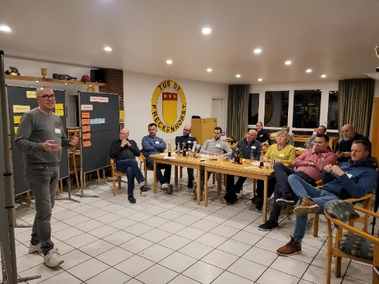
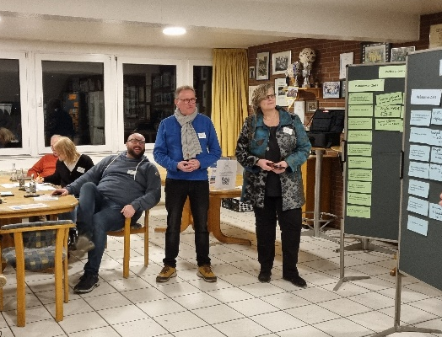
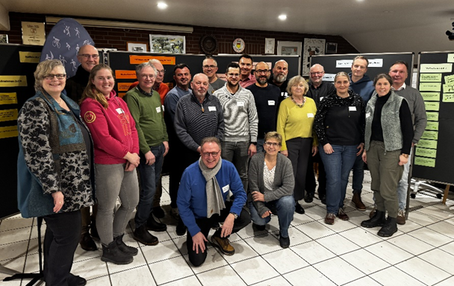
Workshop | Impressionen
Freckenhorst (12.02.2025)

Slide 13
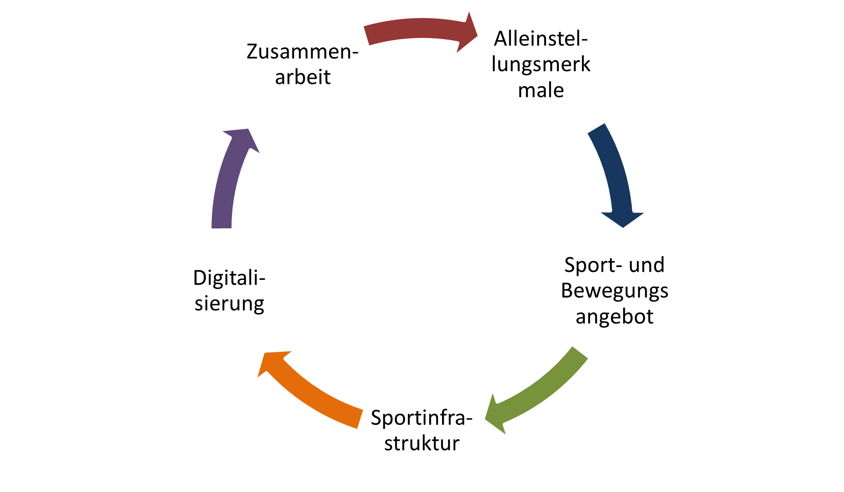

Fazit
großartiges ehrenamtliches Engagement
ortsteilbezogene Ideen / Wünsche / Anregungen, aber auch Themen, die in allen Quartieren aktuell sind
gemischte Gruppen (Vereine, Schule, Politik, Bürger, Verwaltung)
wichtige Aspekte sind Austausch und Vernetzung
ein kontinuierlicher Prozess

Slide 14
Wie geht es weiter….
Ideen/Anregungen werden in das Warendorfer Sportkonzept aufgenommen
und die Umsetzung verwaltungsintern geprüft
Maßnahmenvorschläge und Beschluss in den politischen Gremien bzw. im
Sport-, Vereinswesen- und Ehrenamtsausschuss
Jährliche Berichterstattung mit Ampelsystem zum Umsetzungsstand

Slide 15
Vielen Dank!
Team Sport
Maria Kunstleve
Tel. 0 25 81 – 54 1520
Maria.Kunstleve@warendorf.de

